Slide 1

UA: Algoritmos genéticos (L41085)
Tema: Representaciones de números reales y enteros
Centro Universitario UAEM Zumpango
Ingeniería en Computación
Dr. Asdrúbal López Chau
alchau@uaemex.mx
Mayo 2017
Notes:
PORTADA 2

Slide 2
Contenido
Propósito de la UA
Propósito de la UC 4
Guion explicativo del uso del material
Representaciones en Algoritmos Genéticos
  Representación de números enteros
  Representación de números reales
Referencias
Notes:
INTERIORES

Slide 3
Propósito de la UA
Comprender y aplicar el concepto de Algoritmos Genéticos como un método de búsqueda, optimización y aprendizaje. Además de adquirir experiencia en la solución de problemas de complejidad media y alta en base al uso del paradigma convencional de algoritmos genéticos y técnicas similares del Computo Evolutivo.
Notes:
INTERIORES

Slide 4
Propósito de la UC 4
Aplicar los AGs para la solución de diversos problemas de optimización numérica .
Conocimiento:
- Representación de números reales
- Operadores especializados
- El problema cuadrático- lineal
- El problema cocecha
- El problema de empujar un vehículo (push-car)
- Manejo de restricciones
- Optimización no lineal
Notes:
INTERIORES

Slide 5
Guion explicativo de uso del material
En estas diapositivas se explican las representaciones básicas de números enteros y reales usadas en algoritmos genéticos. Además, se incluyen ejemplos simples pero completos de cada representación.
Se plantean ejercicios de reforzamiento para los alumnos, estos pueden ser desarrollados en laboratorio.
Con la finalidad de facilitar a los alumnos la implementación, se presentan fragmentos de código en lenguaje Java como ejemplo, para poder usarlo como guía para la migración hacia otros lenguajes.
Notes:
INTERIORES

Slide 6
Representaciones de números en Algoritmos Genéticos
Notes:
INTERIORES

Slide 7
Representaciones de números en Algoritmos Genéticos
Los componentes fundamentales para aplicar exitosamente los AG en problemas reales son:
Un representación adecuada de las soluciones.
Una función de aptitud que permita evaluar a los individuos.
Operadores genéticos adecuados
En esta parte del curso, aprenderemos cómo representar soluciones enteras y reales.
Notes:
INTERIORES

Slide 8
Representación entera
Es la más simple de todas, ya que la codificación se hace como una cadena de ceros y unos.
Fue la propuesta original cuando se presentaron los AG por Holland.
Es útil para representar números enteros con signo y sin signo.
Puede representar uno o más parámetros de un problema.
Notes:
INTERIORES

Slide 9

Representación entera: Ejemplo
Encuentre el mínimo de la función
Donde x es un entero.
Una sola variable, tipo entero.
Consideraremos únicamente valores entre -32 y 32.
Solución:
El cromosoma puede ser así:
1 | 0 | 0 | 1 | 0 | 0 | 0
MSB
LSB
Signo
Notes:
INTERIORES

Slide 10
Representación entera: Ejemplo
1 | 0 | 0 | 1 | 0 | 0 | 0
La cromosoma se pude implementar como un arreglo.
Al decodificar hay que cuidar lo siguiente:
El bit de signo es el índice cero del arreglo
El bit más significativo es el índice uno del arreglo.
MSB
LSB
Signo
Notes:
INTERIORES

Slide 11
Representación entera: implementación
Usaremos Java para demostrar los ejemplos de implementación, pero puede usarse otro lenguaje como C++.
Individuo
Cromosoma
-cromosoma
Tiene
-int cromosoma[]
+ initRandomIndividuo()
+ int getFenotipo()
+ initialize()
+ int getValue()
Diagrama de clase para la implementación

Slide 12
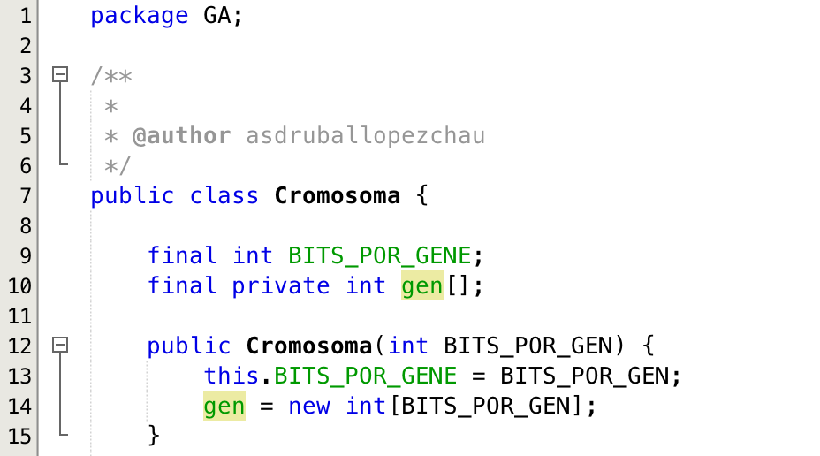
Representación entera: implementación
Gen es una cadena
de bits, implementado
como arreglo

Slide 13
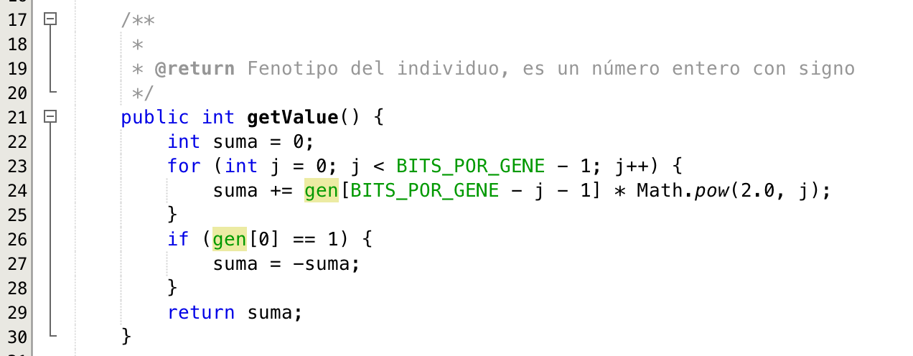
Representación entera: implementación
Regresa el fenotipo.
Observa que el índice cero es el signo.
Un valor uno representa negativo.

Slide 14
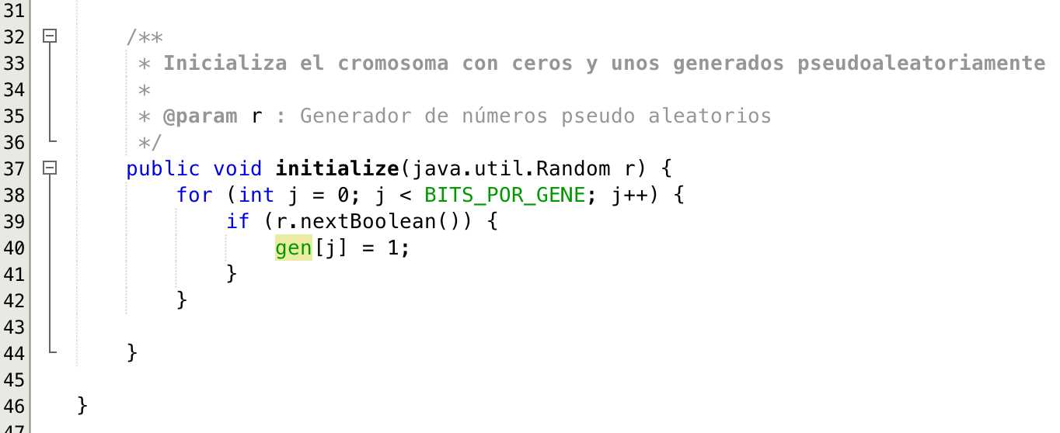
Representación entera: implementación
Se usa un generador de números pseudo aleatorios
proporcionado como argumento, para poder
controlar desde el exterior del cromosoma.
Inicialización pseudo aleatoria del cromosoma.

Slide 15
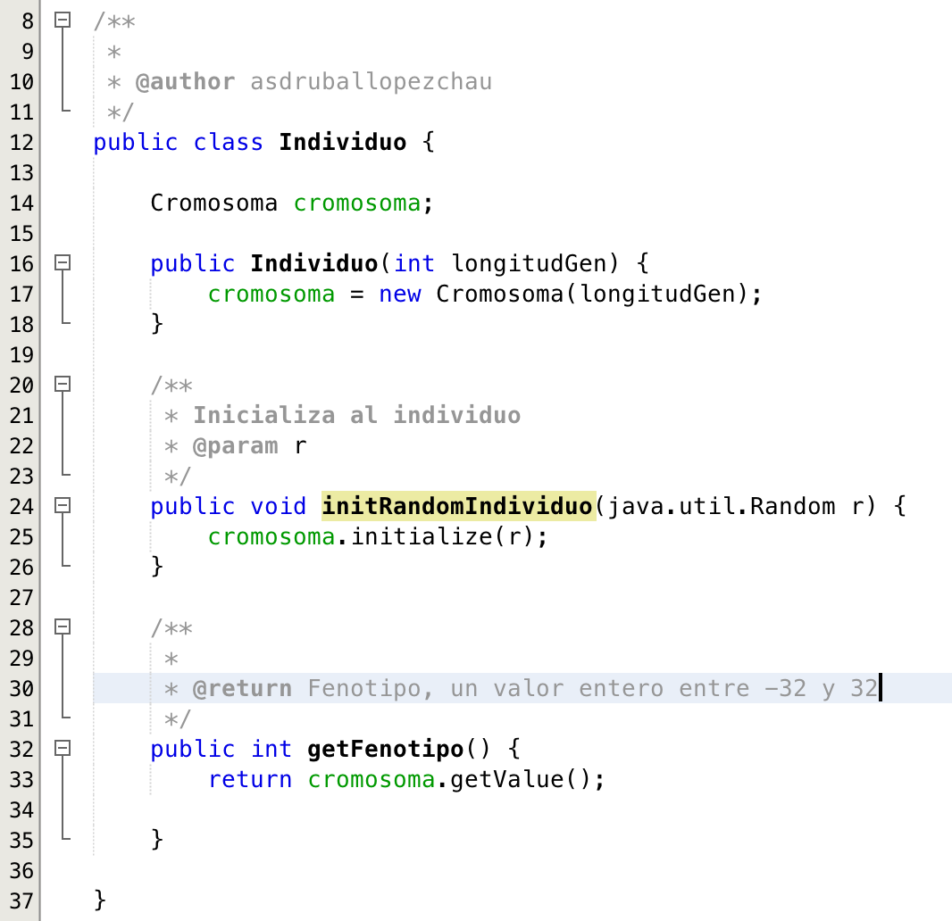
Representación entera: implementación
Esta implementación
refleja el hecho
“El individuo
TIENE una
cromosoma”

Slide 16
Representación entera: implementación
Una vez implementada la representación, se realizará una prueba para comprobar su funcionamiento.

Slide 17
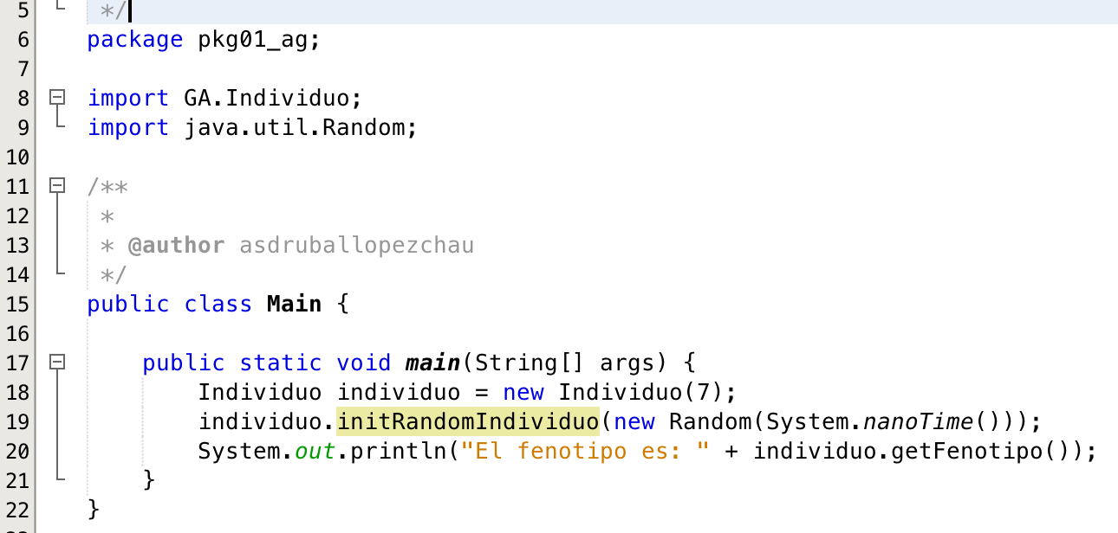
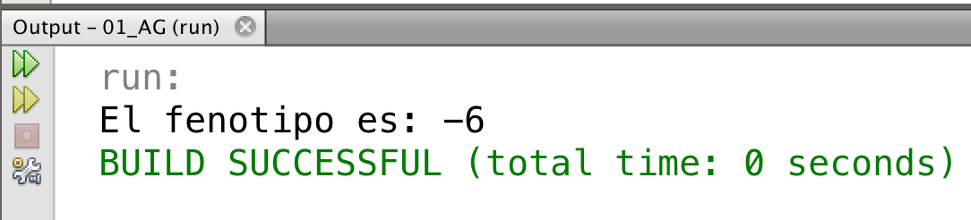
Representación entera: implementación
7 bits por Gen, incluido el signo

Slide 18
Representación entera: Observaciones
Observa que el individuo no es una cromosoma, más bien, un individuo posee una cromosoma
La aptitud de un individuo NO depende de él directamente, sino que del ambiente, por lo tanto, la función de aptitud no se debe de implementar en la cromosoma ni en el individuo.
Falta implementar los operadores genéticos. Esto se desarrollará más adelante.

Slide 19

Representación entera: Ejercicio
Encuentra el mínimo de la función
donde x, y son enteros.
Dos variables, tipo entero.
Consideraremos únicamente valores entre -32 y 32.
El cromosoma puede estar conformada por dos genes como el siguiente
1 | 0 | 0 | 1 | 0 | 0 | 0
MSB
LSB
Signo

Slide 20
Representación entera: Ejercicio
Implementa con enfoque orientado a objetos.
Piensa una forma de aprovechar el código anterior (reutilización de software).
Se propone el siguiente diagrama de clases, pero puedes crear uno propio.
Individuo
Cromosoma
GenEntero
-cromosoma
-GenEntero genes[]
-int gen[]
+ initRandomIndividuo()
+ int getFenotipo()
+ initialize()
+ int getValue()
+ initialize()
+ int getValue()

Slide 21
Representación de números enteros reales

Slide 22
Representación real
En una amplia variedad de problemas, es necesario usar una representación real.
Aunque pueden implementarse con variables tipo float o double, no se aconseja su uso, ya que se complica la definición de los operadores genéticos.
Se puede usar una cadena de bits para implementar la codificación real.

Slide 23
Representación real
La idea general es la siguiente:
Determinar intervalo de valores.
Dividir el intervalo en particiones.
Asignar a cada partición, una codificación entera.

Slide 24
Representación real: Ejemplo
Encuentre el mínimo de la función
donde x es un número real entre -1 y 1.
Solución. Identificamos los siguientes:
Intervalo [-1 y +1]
El número de particiones o divisiones es arbitrario, supongamos que se establece en 64.
Ahora, es necesario asignar una codificación entera a cada partición

Slide 25
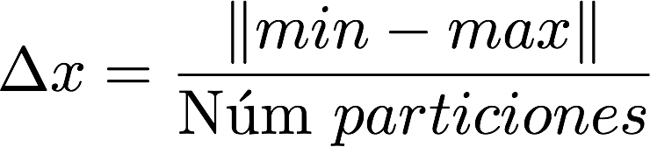
Representación real: Ejemplo
min
max
-1
64 divisiones
+1
Cada división representa un pequeño intervalo de tamaño
A cada partición (división) se le asigna un identificador.

Slide 26
Representación real: Ejemplo
La cromosoma siguiente, representa la partición con índice 22
Para encontrar el valor real que representa la cromosoma se usa la fórmula siguiente:
0 | 1 | 0 | 1 | 1 | 0

Slide 27
Representación real: Ejemplo
Algunas cromosomas y los valores que representan se muestran en la siguiente tabla
Cromosoma | Partición | Valor que representa
000000 | 0 | -1.00000
000001 | 1 | -0.96875
000010 | 2 | -0.93750
000011 | 3 | -0.90625
111111 | 63 | +1.00000

Slide 28
Representación real: Implementación
Se presenta la implementación en Java, pero puede usarse cualquier otro lenguaje, como C++.
Se proponen tres clases:
GenePartición
CromosomaReal
IndividuoReal

Slide 29
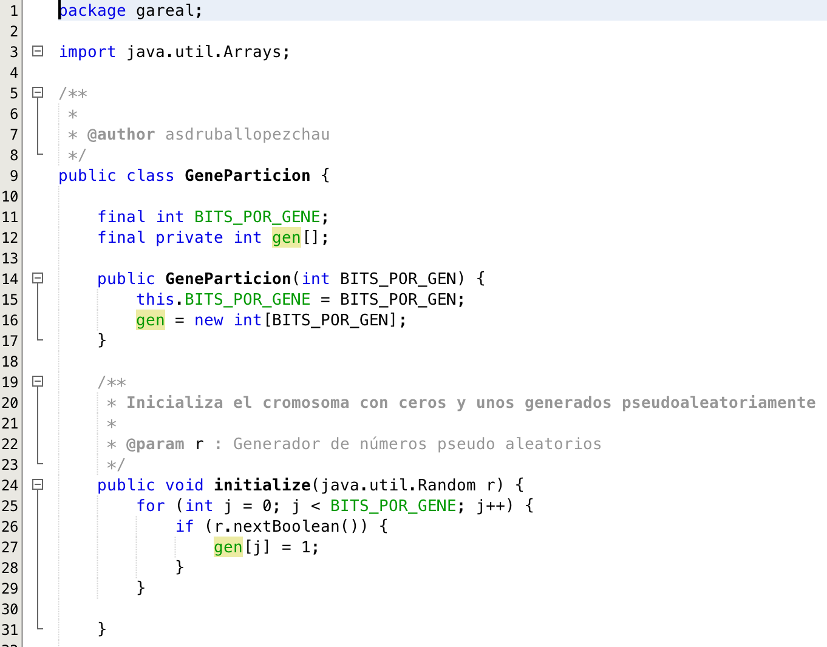
Representación real: Implementación
A diferencia de representación entera, aquí no hay signo
Continúa

Slide 30
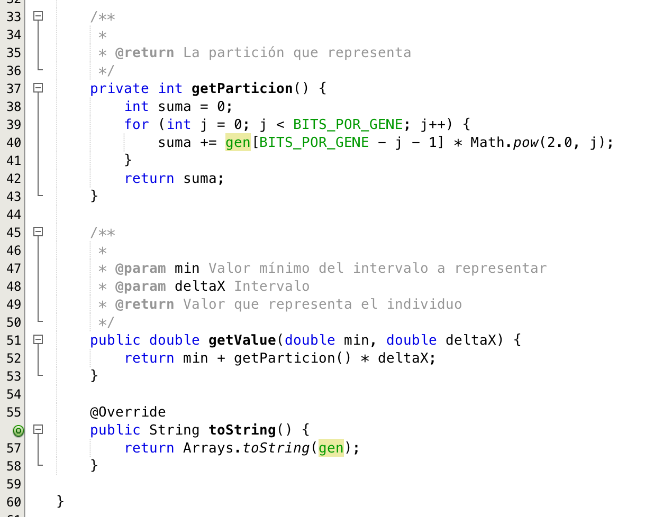
Representación real: Implementación
Obtenemos el valor que representa la cromosoma
usando la formula
Sobre escribimos el método
para mostrar la cadena de bits
Continúa

Slide 31
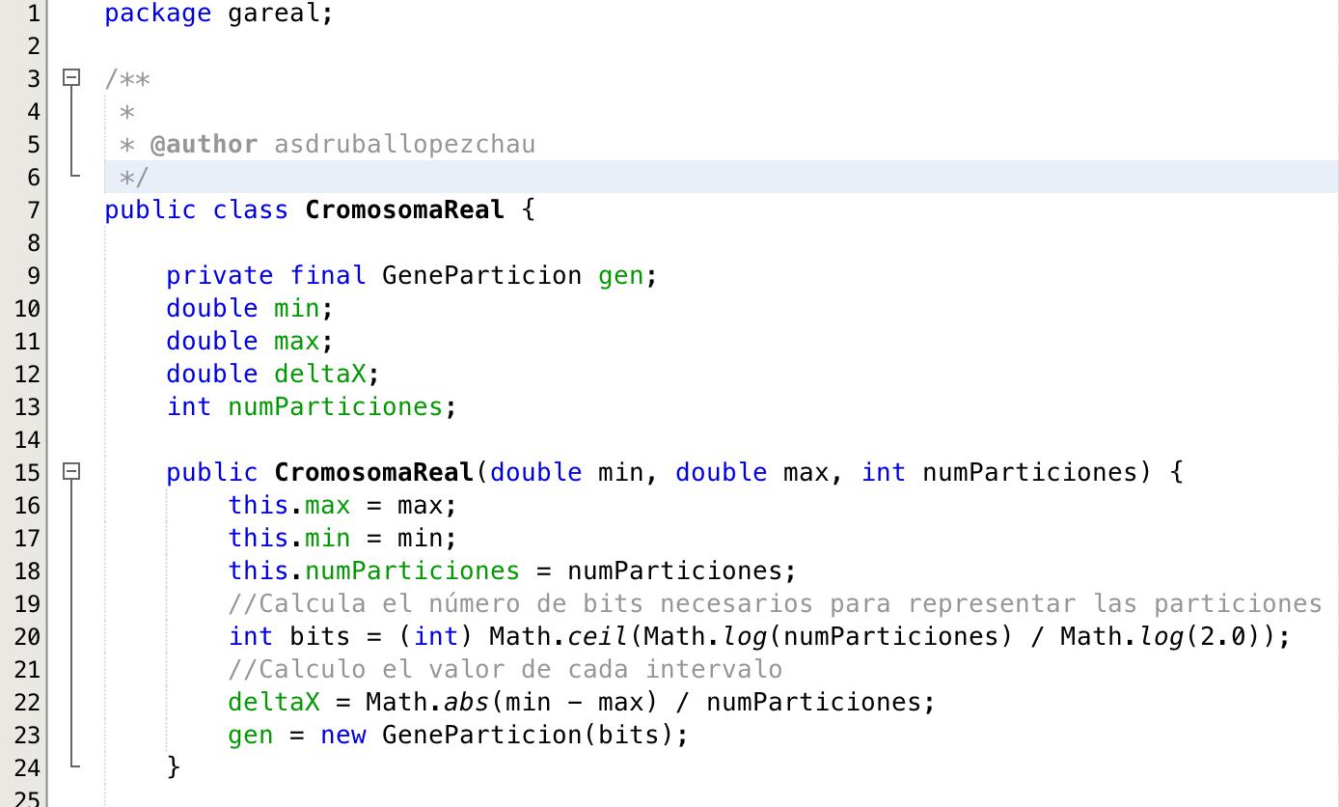
Representación real: Implementación
Así se puede calcular la
cantidad de bits requeridos
Continúa

Slide 32
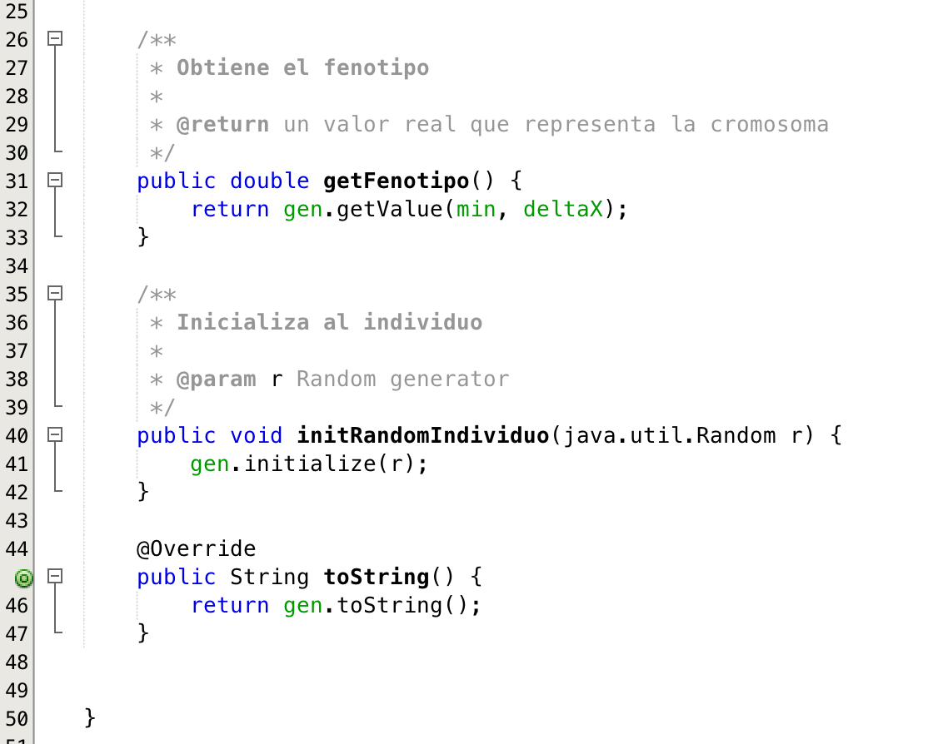
Representación real: Implementación
Sobre escribimos toString,
y llamamos al mismo método
pero del gene
Fin de la clase: GeneParticion

Slide 33
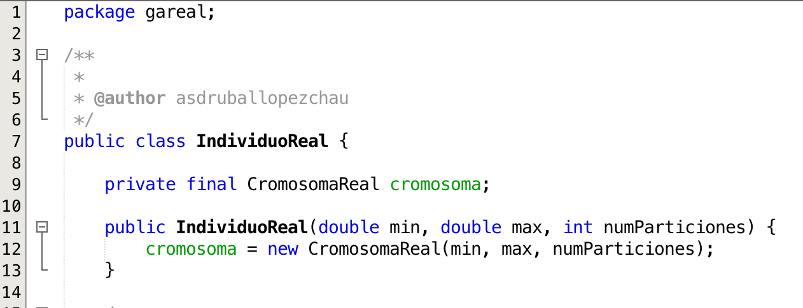
Representación real: Implementación
Continúa
Se requiere los datos min,max y el
número de particiones

Slide 34
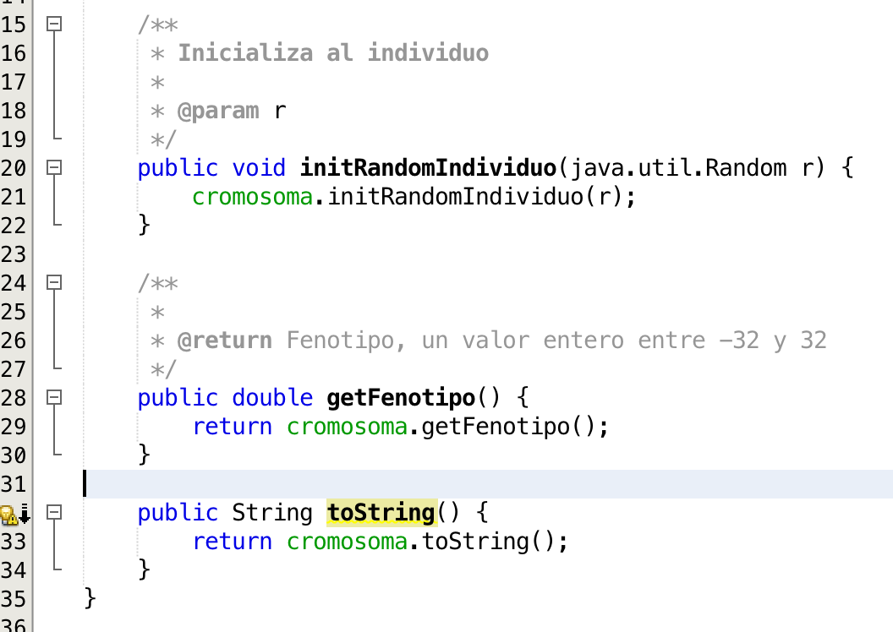
Representación real: Implementación
Este código es
similar al de la
representación entera
Fin de clase IndividuoReal

Slide 35
Representación real: Implementación
Una vez implementada la cromosoma, se realizará una prueba para comprobar el funcionamiento.

Slide 36
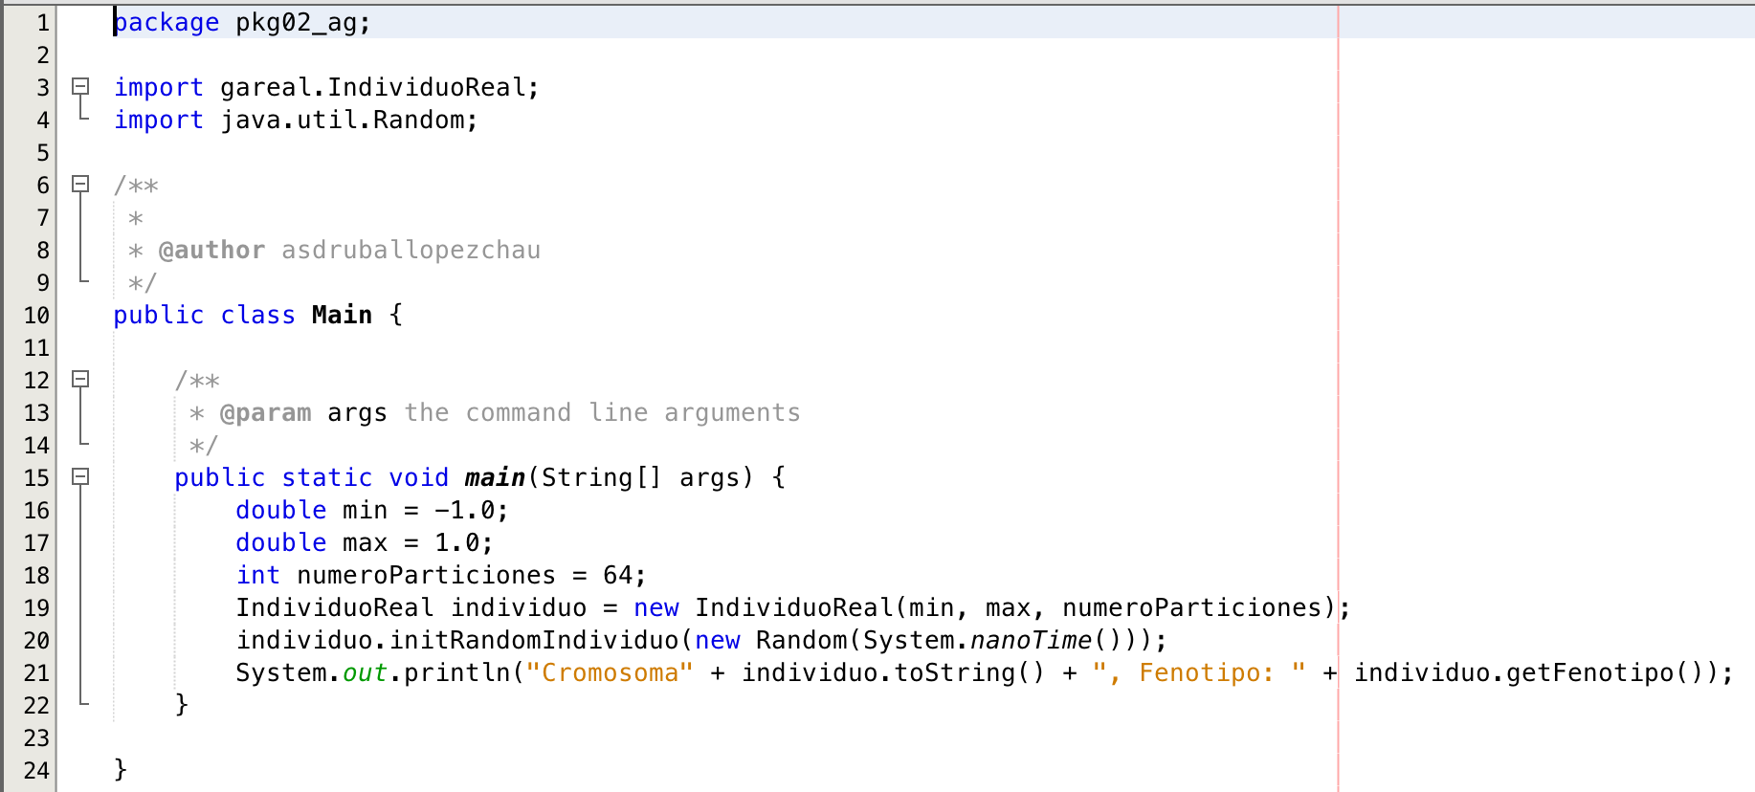
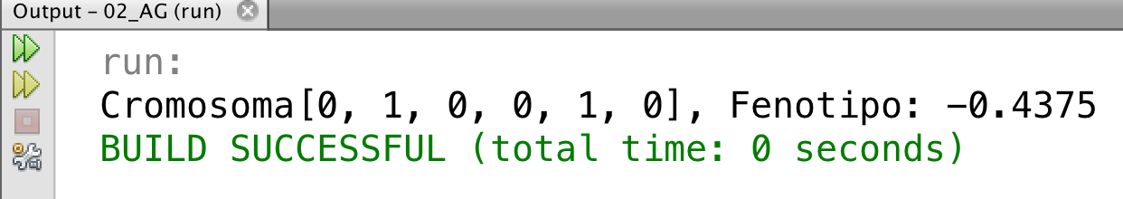
Representación real: Implementación
Parámetros requeridos: Valor mínimo,
valor máximo y número de particiones

Slide 37
Representación real: Implementación
Parámetros requeridos: Valor mínimo,
valor máximo y número de particiones

Slide 38
Representación real: Ejercicio
Encuentra el mínimo de la función
donde x,y son reales.
Dos variables reales
Considerara únicamente valores entre -2 y +2.

Slide 39
Representación real: Ejercicio
Implementa con un enfoque orientado a objetos.
Piensa una forma de aprovechar el código anterior (reutilización de software).
Se propone el siguiente diagrama de clases, pero puedes crear uno propio.
Individuo
Cromosoma
GenEntero
-cromosoma
-GenRealgenes[]
-int gen[]
+ initRandomIndividuo()
+ double getFenotipo()
+ initialize()
+ double getValue()
+ initialize()
+ double getValue()

Slide 40
Representación real:
Ejercicio 2
Investiga las ventajas de usar la representación código Gray para algoritmos genéticos.
Implementar la representación con código Gray para números enteros.
Implementar la representación con código Gray para números reales.

Slide 41
Referencias
Introduction to Genetic Algorithms, S.N. Sivanandam, S. N. Deepa, Springer Science & Business Media, 2007, ISBN 3540731903, 9783540731900
Genetic Algorithms, David E. Goldberg, Pearson Education, 2007, SBN 817758829X, 9788177588293
Metaheuristics: From Design to Implementation Volume 74 of Wiley Series on Parallel and Distributed Computing , El-Ghazali Talbi, John
Wiley & Sons, 2009, ISBN 0470496908, 9780470496909
Algoritmos evolutivos : un enfoque práctico, Lourdes Araujo, Carlos Cervigón, México, D.F. : Alfaomega : Ra-Ma, 2009. ISBN
9786077686293.
Optimización con Algoritmos Genéticos : Aplicando Computo Multi-Núcleo. Roman Reyes Hugo , Manzanarez Galaviz Juan Carlos , Tapia Armenta Juan Jose. Eae Editorial Academia Española. 2012. ISBN-13: 978-3846579282
Ajuste Optimo de Funciones Mediante Algoritmos Genéticos. EAE Editorial Academia Española. 2012. ISBN-13: 978-3848466573
Introducción a la Computación Evolutiva (Notas de Curso), Dr. Carlos A. Coello Coello. CINVESTAV-IPN 2017. http://delta.cs.cinvestav.mx/~ccoello/compevol/apuntes.pdf

